Slide 1

Script de la Base de Datos (PostgreSQL).
DIAZ VEGA BRANDON JESÚS
ARTEAGA GAYOSSO ANGEL JESUS
JUAREZ SANDOVAL BRENDA GUADALUPE
RUIZ MUNOZ JONATHAN LIAN
PINEDA GARCIA ANGELES YAJHIMA GUADALUPE

Slide 2
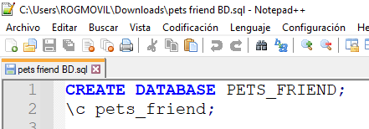
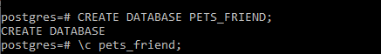

Slide 3
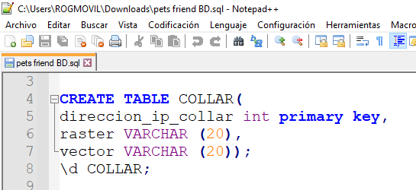
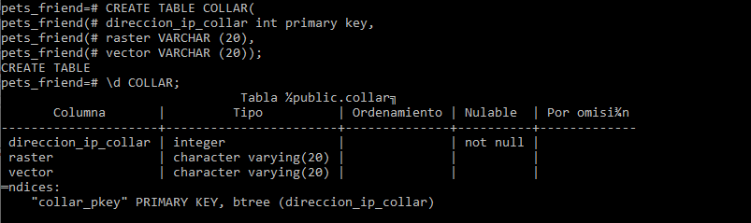

Slide 4
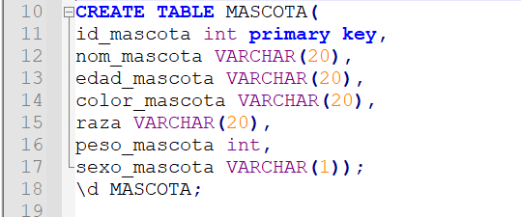
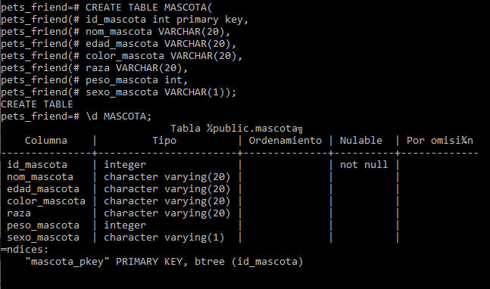

Slide 5
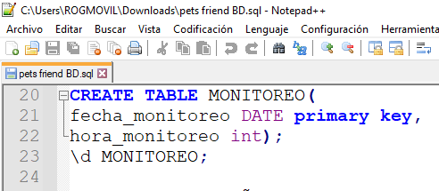
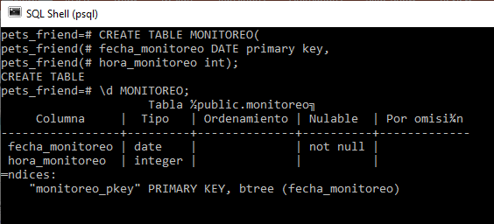

Slide 6


Slide 7
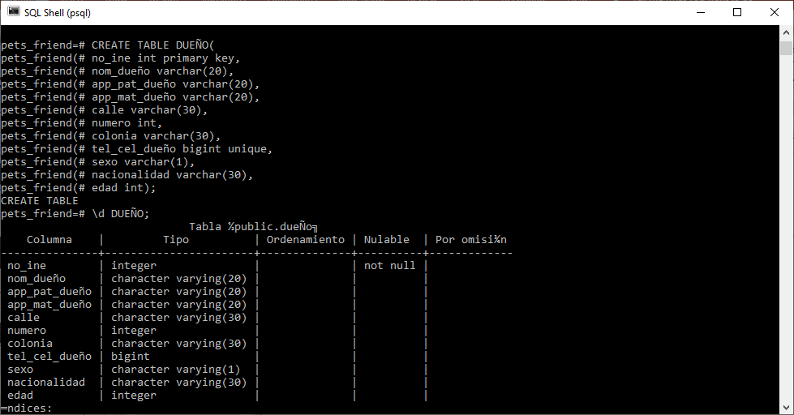

Slide 8
Registros

Slide 9
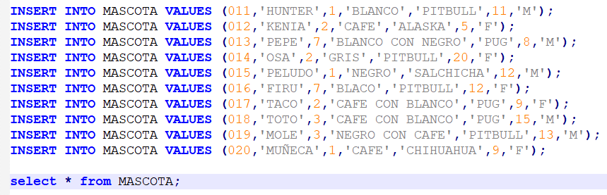

Slide 10
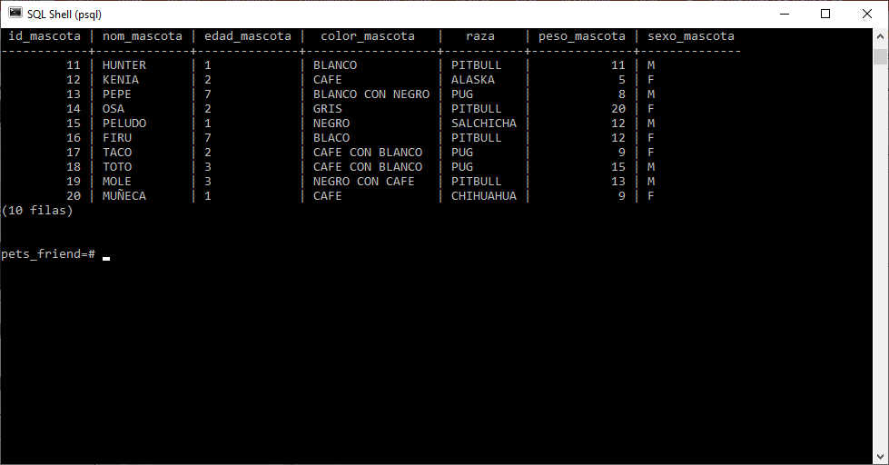

Slide 11
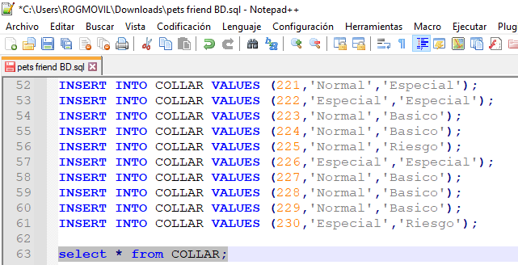

Slide 12
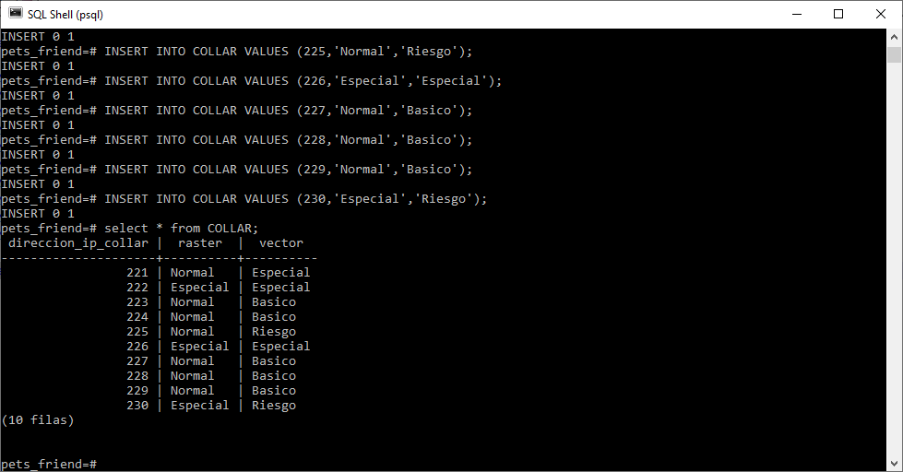

Slide 13
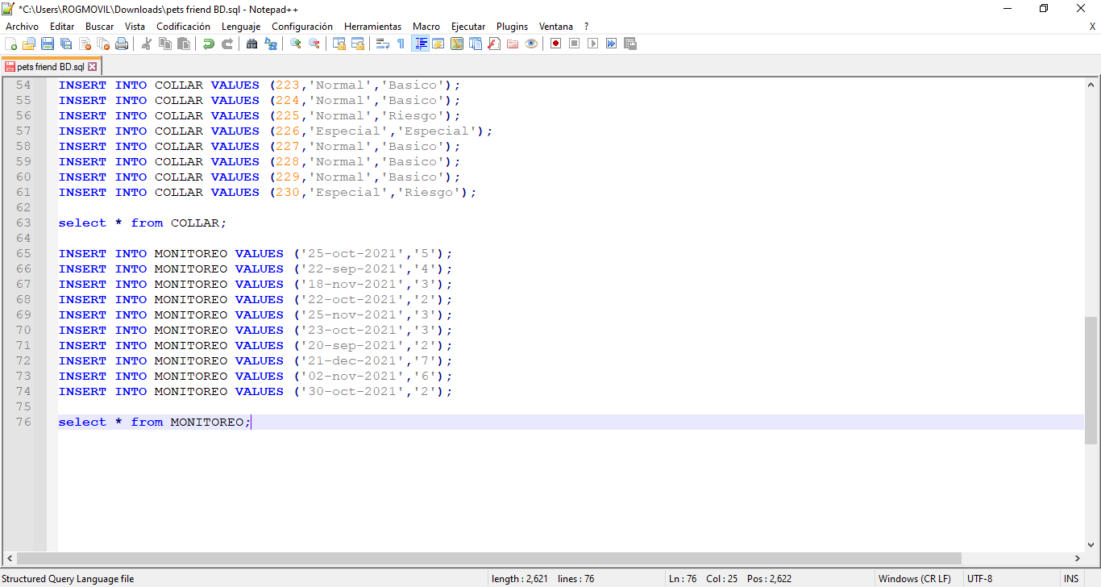

Slide 14
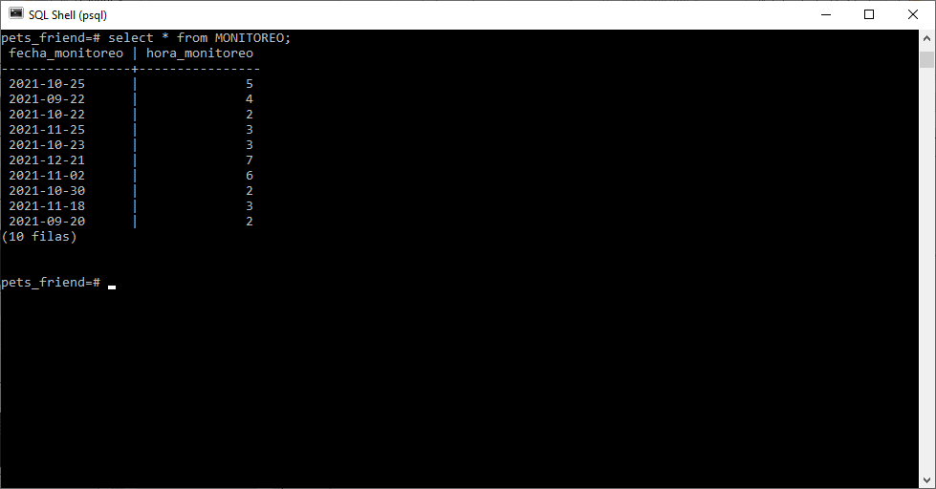

Slide 15
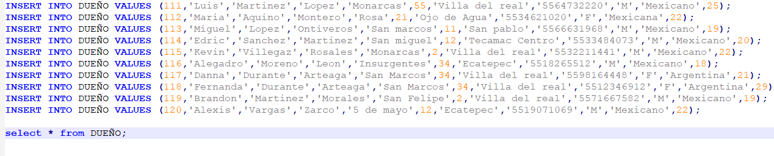

Slide 16
